Slide 1
Nasze edukacyjne projekty wyjazdowe
w latach 2010 - 2017
Siedziba Klubu „Europa w naszej szkole” mieści się w Centrum Rozwoju i Edukacji w Łodzi przy ul. Narutowicza 7/9 p. 308, tel.: 42 633-30-93; 42 201-18-30, e-mail: biuro@crie.pl

Slide 2
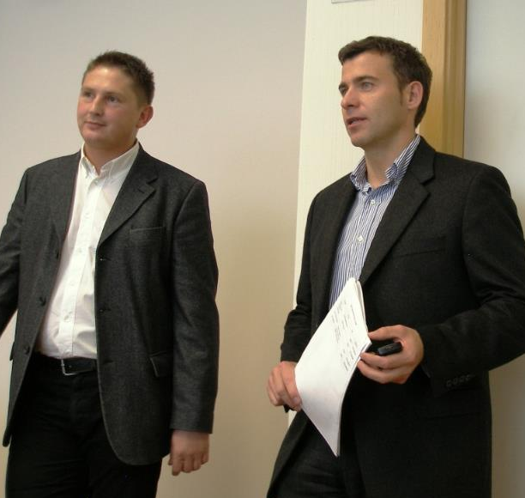
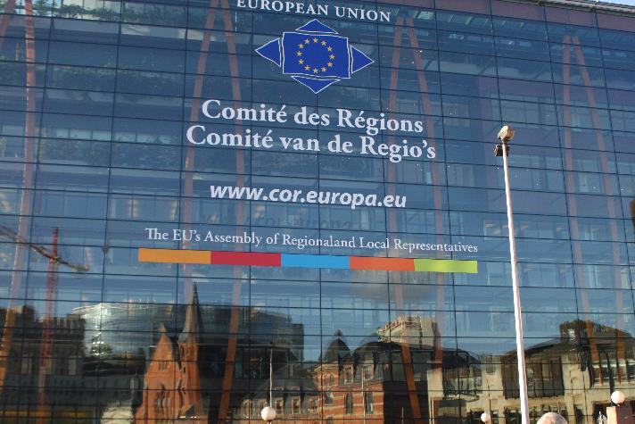
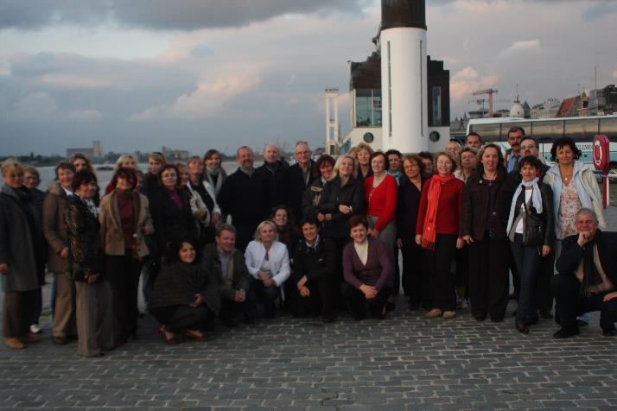
Bruksela,
Parlament Europejski, 2009
Siedziba Klubu „Europa w naszej szkole” mieści się w Centrum Rozwoju i Edukacji w Łodzi przy ul. Narutowicza 7/9 p. 308, tel.: 42 633-30-93; 42 201-18-30, e-mail: biuro@crie.pl

Slide 3
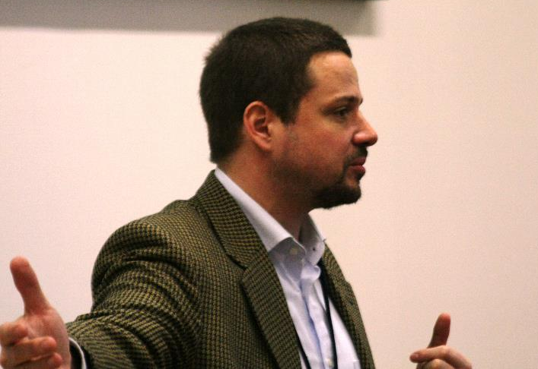
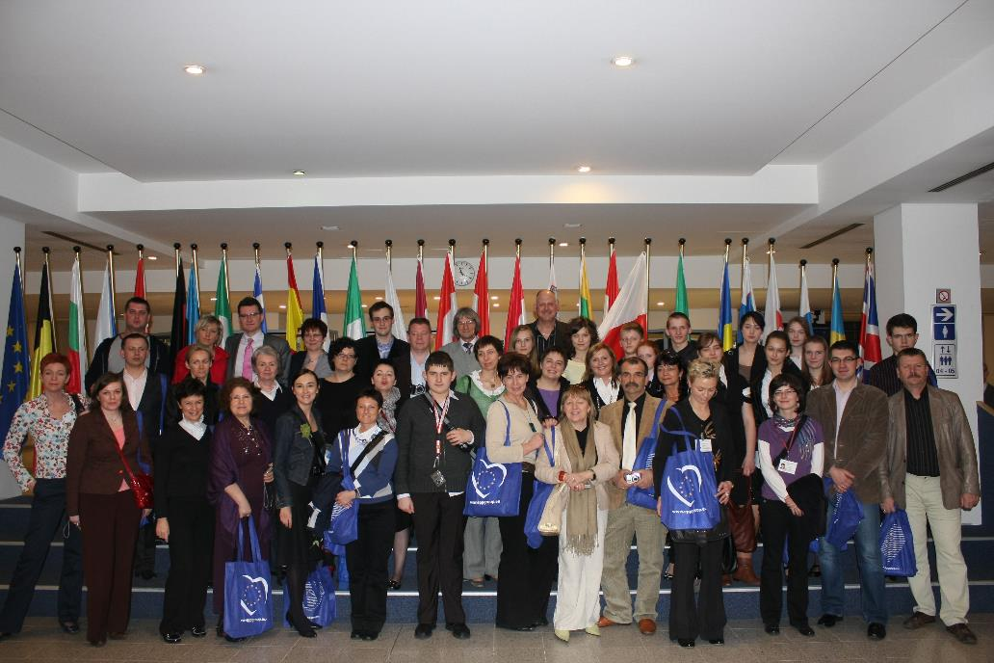
Bruksela,
Parlament Europejski, 2010
Siedziba Klubu „Europa w naszej szkole” mieści się w Centrum Rozwoju i Edukacji w Łodzi przy ul. Narutowicza 7/9 p. 308, tel.: 42 633-30-93; 42 201-18-30, e-mail: biuro@crie.pl

Slide 4
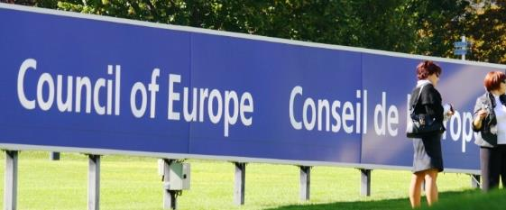
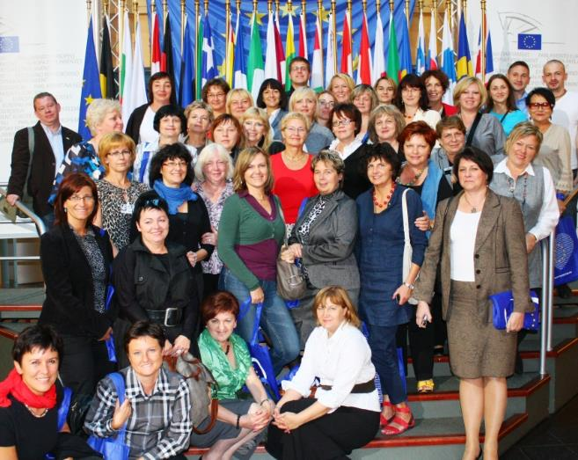
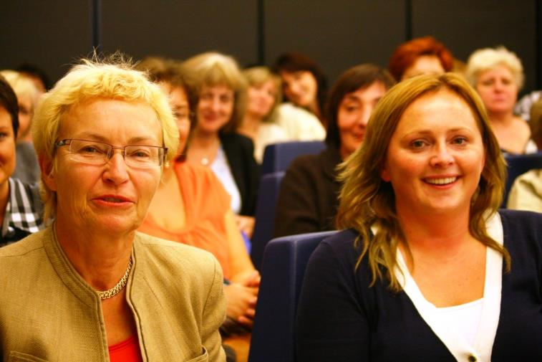
Strassburg,
Parlament Europejski, 2010
Siedziba Klubu „Europa w naszej szkole” mieści się w Centrum Rozwoju i Edukacji w Łodzi przy ul. Narutowicza 7/9 p. 308, tel.: 42 633-30-93; 42 201-18-30, e-mail: biuro@crie.pl

Slide 5
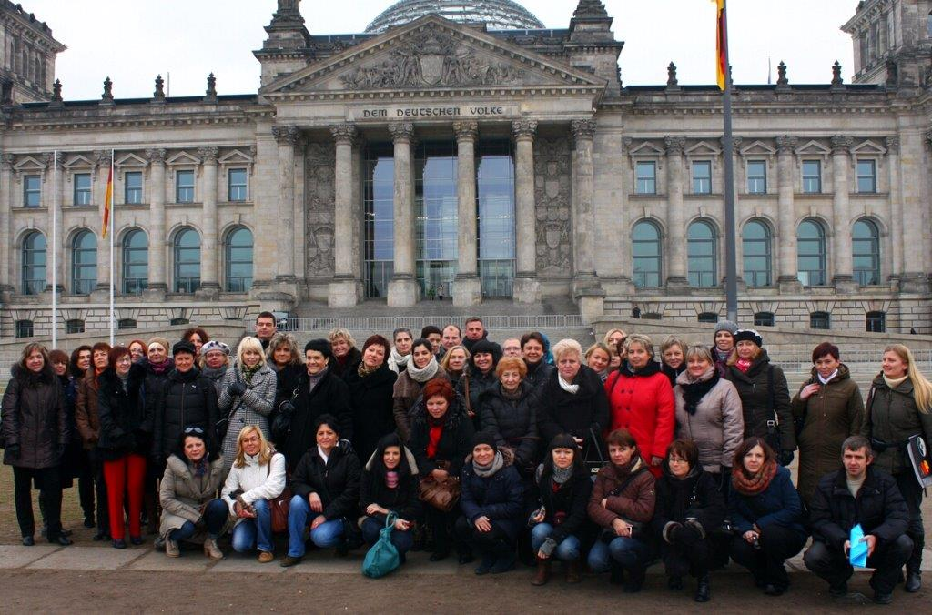
Berlin 2011 – wizyta w Bundestagu
Siedziba Klubu „Europa w naszej szkole” mieści się w Centrum Rozwoju i Edukacji w Łodzi przy ul. Narutowicza 7/9 p. 308, tel.: 42 633-30-93; 42 201-18-30, e-mail: biuro@crie.pl

Slide 6
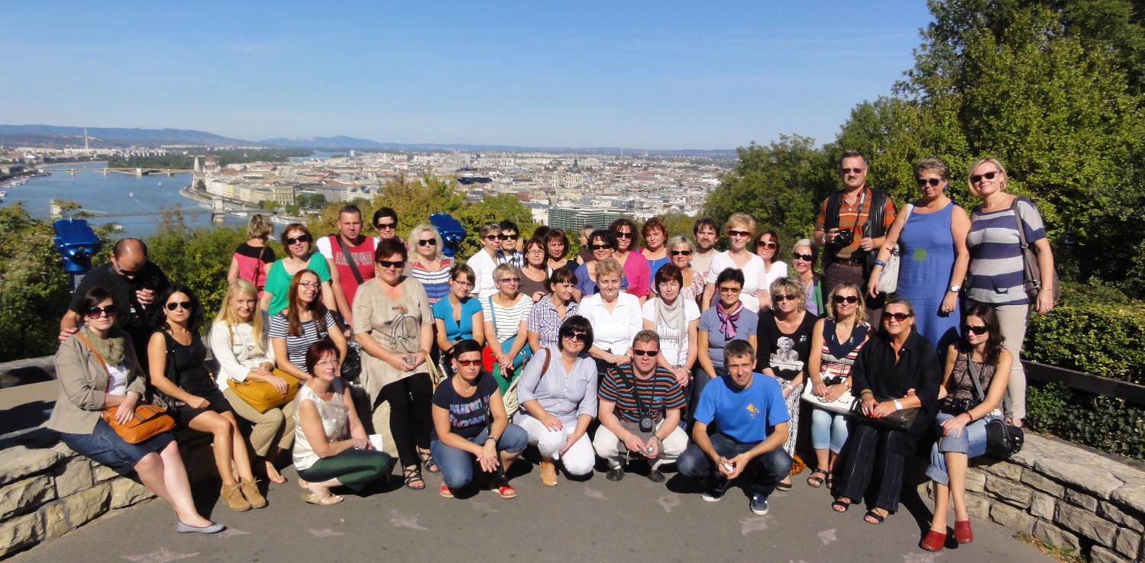
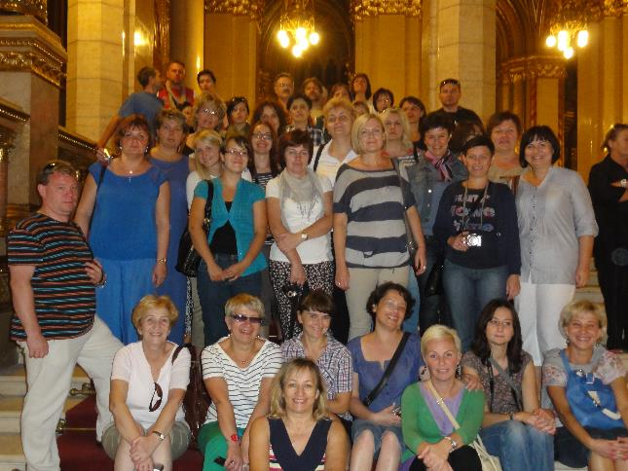
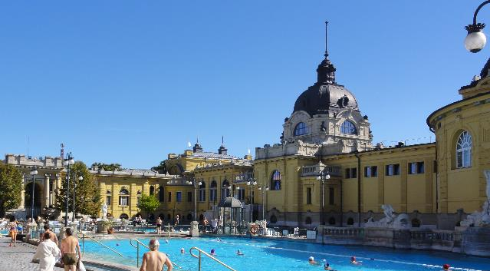
Budapeszt,
Szkoła waldorfska,
Parlament Węgier, 2012
Siedziba Klubu „Europa w naszej szkole” mieści się w Centrum Rozwoju i Edukacji w Łodzi przy ul. Narutowicza 7/9 p. 308, tel.: 42 633-30-93; 42 201-18-30, e-mail: biuro@crie.pl

Slide 7
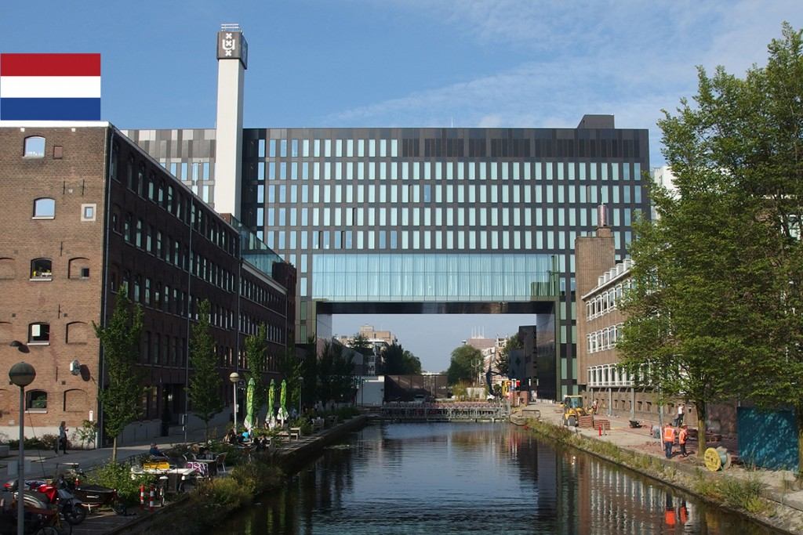
Amsterdam 2014 - Universiteit van Amsterdam
Siedziba Klubu „Europa w naszej szkole” mieści się w Centrum Rozwoju i Edukacji w Łodzi przy ul. Narutowicza 7/9 p. 308, tel.: 42 633-30-93; 42 201-18-30, e-mail: biuro@crie.pl

Slide 8
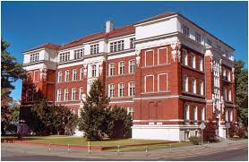
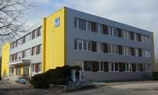
DREZNO, SZWAJCARIA SAKSOŃSKA, GUBEN 2014 – gimnazjum Pestalozziego, w którym polscy uczniowie z terenów przygranicznych zdają maturę w języku niemieckim.
PRAGA 2015 - TECHNIKUM SŁUŻB ADMINISTRACJI UNII EUROPEJSKIEJ w PRADZE
Siedziba Klubu „Europa w naszej szkole” mieści się w Centrum Rozwoju i Edukacji w Łodzi przy ul. Narutowicza 7/9 p. 308, tel.: 42 633-30-93; 42 201-18-30, e-mail: biuro@crie.pl

Slide 9
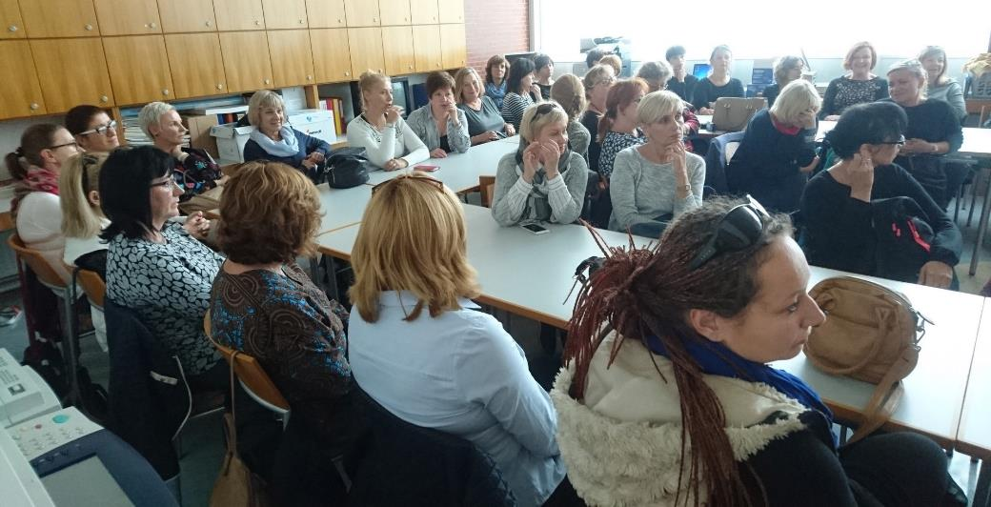
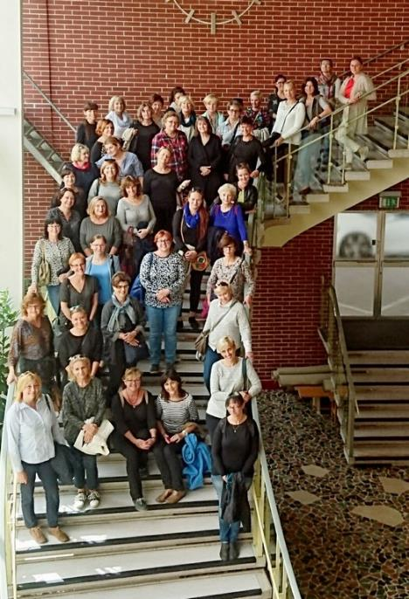
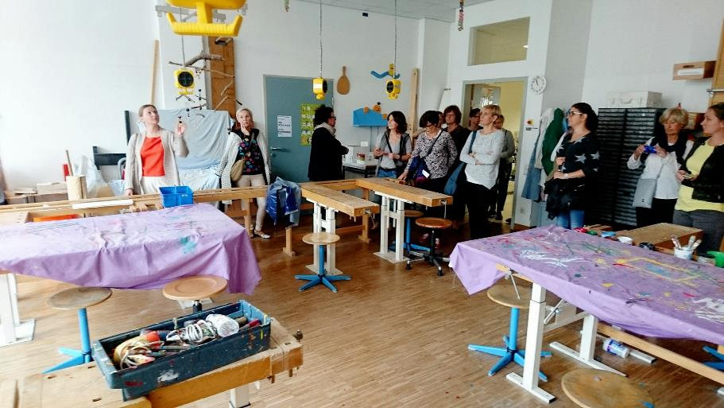
Wiedeń, 2016
Hans-Radl Schule,
Szkoła dla uczniów
Niepełnosprawnych ruchowo,
Siedziba Klubu „Europa w naszej szkole” mieści się w Centrum Rozwoju i Edukacji w Łodzi przy ul. Narutowicza 7/9 p. 308, tel.: 42 633-30-93; 42 201-18-30, e-mail: biuro@crie.pl

Slide 10
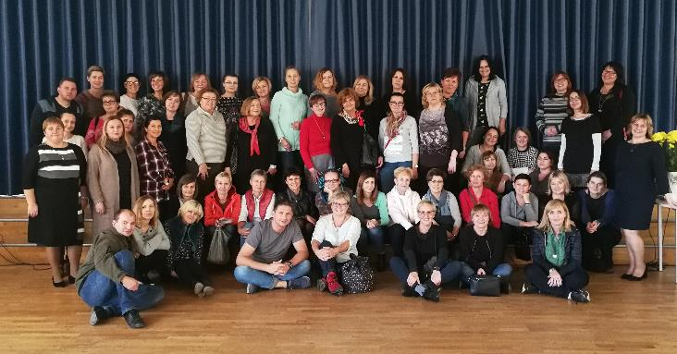
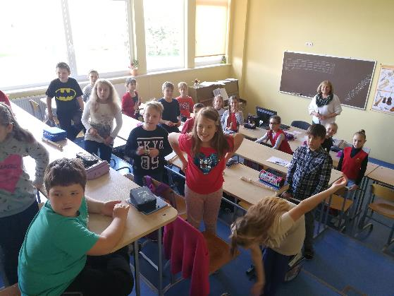
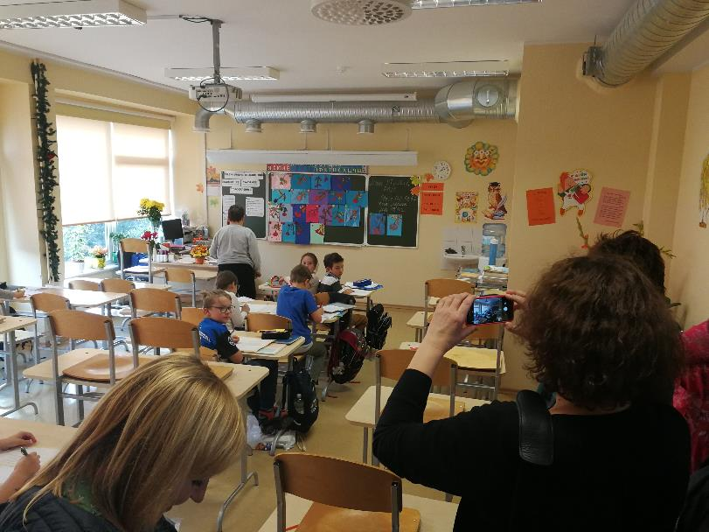
Tallin,
Tallinna 53. Keskkol, 2017
Siedziba Klubu „Europa w naszej szkole” mieści się w Centrum Rozwoju i Edukacji w Łodzi przy ul. Narutowicza 7/9 p. 308, tel.: 42 633-30-93; 42 201-18-30, e-mail: biuro@crie.pl

Slide 11
W rok 2017/18 wchodzimy z 28 szkołami i przedszkolami.
Siedziba Klubu „Europa w naszej szkole” mieści się w Centrum Rozwoju i Edukacji w Łodzi przy ul. Narutowicza 7/9 p. 308, tel.: 42 633-30-93; 42 201-18-30, e-mail: biuro@crie.pl

Slide 12
Ze złożonych sprawozdań dowiadujemy się, że w minionym roku szkolnym w projektach realizowanych przez szkoły
i placówki wzięło udział 1688 uczniów, wspieranych
w realizacji projektów przez 67 nauczycieli.
Siedziba Klubu „Europa w naszej szkole” mieści się w Centrum Rozwoju i Edukacji w Łodzi przy ul. Narutowicza 7/9 p. 308, tel.: 42 633-30-93; 42 201-18-30, e-mail: biuro@crie.pl

Slide 13
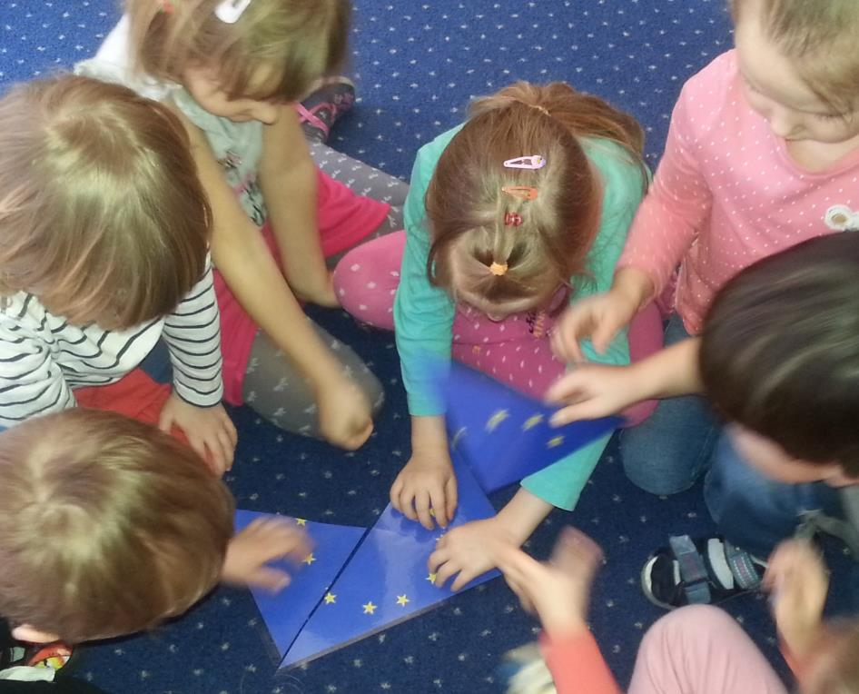
PROJEKTY zrealizowane w roku szkolnym 2016/17:
„ Zabawy i bajki rówieśników z krajów Unii Europejskiej ” (Włochy, kraje Beneluxu)
Siedziba Klubu „Europa w naszej szkole” mieści się w Centrum Rozwoju i Edukacji w Łodzi przy ul. Narutowicza 7/9 p. 308, tel.: 42 633-30-93; 42 201-18-30, e-mail: biuro@crie.pl

Slide 14
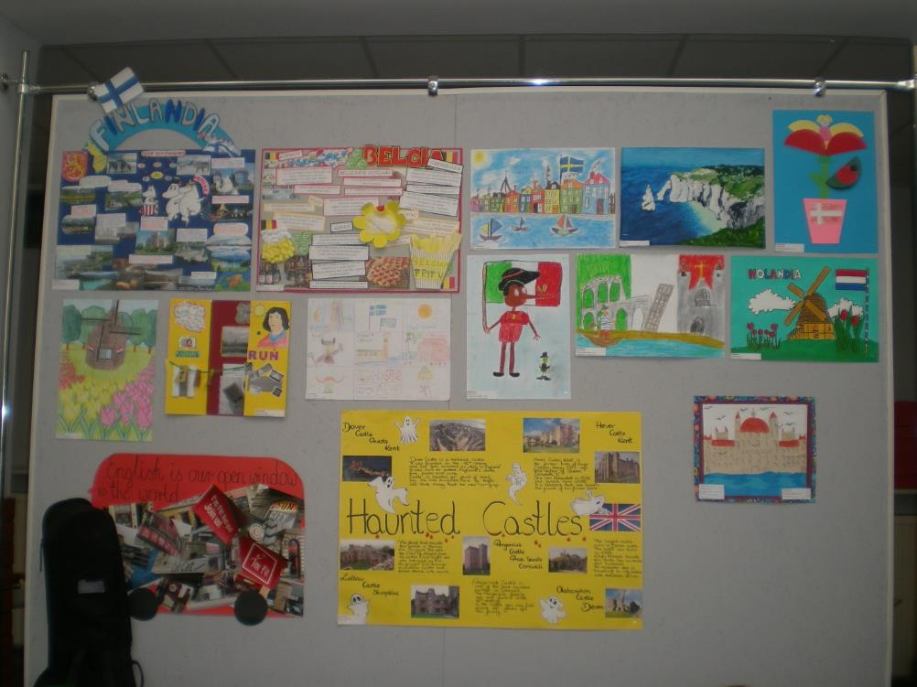
Siedziba Klubu „Europa w naszej szkole” mieści się w Centrum Rozwoju i Edukacji w Łodzi przy ul. Narutowicza 7/9 p. 308, tel.: 42 633-30-93; 42 201-18-30, e-mail: biuro@crie.pl

Slide 15
Projekty dedykowane Polsce, realizowane przy wsparciu wolontariuszy z Turcji i Portugalii:
„Polak przedszkolak”
„Kocham cię Polsko”
„Z uśmiechem przez Europę”
„Europa da się lubić”
„Z globusem przez świat”
Siedziba Klubu „Europa w naszej szkole” mieści się w Centrum Rozwoju i Edukacji w Łodzi przy ul. Narutowicza 7/9 p. 308, tel.: 42 633-30-93; 42 201-18-30, e-mail: biuro@crie.pl

Slide 16
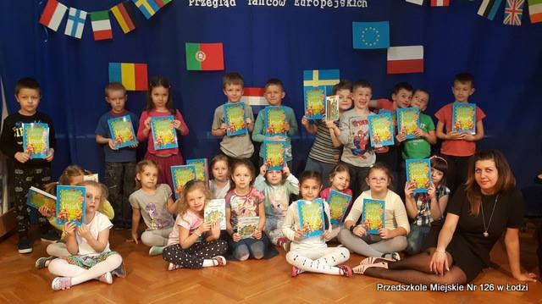
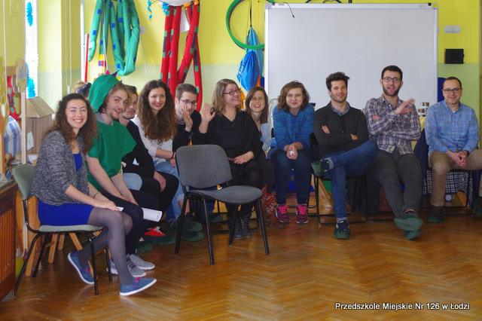
Siedziba Klubu „Europa w naszej szkole” mieści się w Centrum Rozwoju i Edukacji w Łodzi przy ul. Narutowicza 7/9 p. 308, tel.: 42 633-30-93; 42 201-18-30, e-mail: biuro@crie.pl

Slide 17
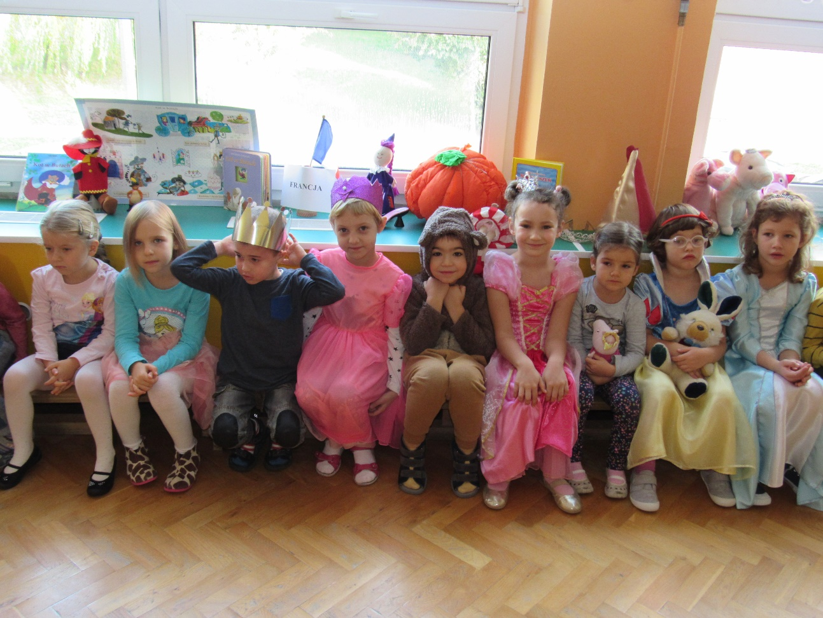
„Po kartkach literatury dziecięcej podróżujemy – bohaterów z państw UE poznajemy”
Siedziba Klubu „Europa w naszej szkole” mieści się w Centrum Rozwoju i Edukacji w Łodzi przy ul. Narutowicza 7/9 p. 308, tel.: 42 633-30-93; 42 201-18-30, e-mail: biuro@crie.pl

Slide 18
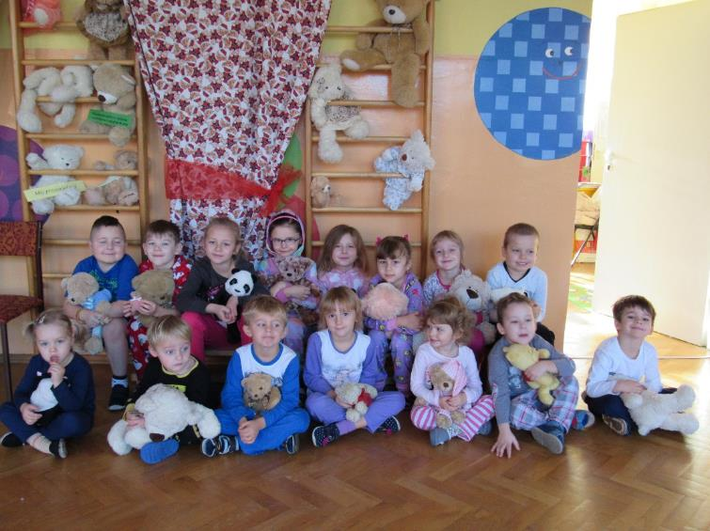
„Misie w literaturze europejskiej” – piżamowe spotkanie z niedźwiadkami z wybranych państw UE
Siedziba Klubu „Europa w naszej szkole” mieści się w Centrum Rozwoju i Edukacji w Łodzi przy ul. Narutowicza 7/9 p. 308, tel.: 42 633-30-93; 42 201-18-30, e-mail: biuro@crie.pl

Slide 19
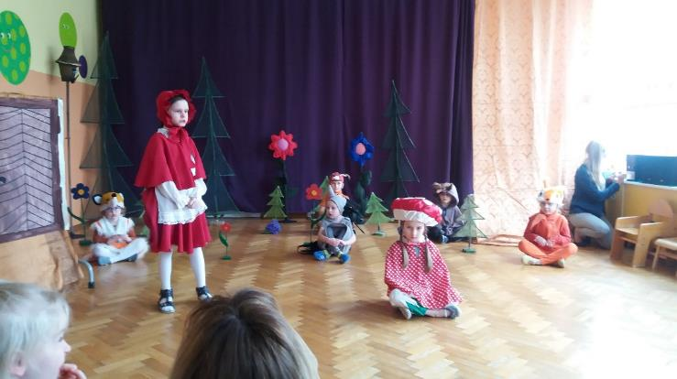
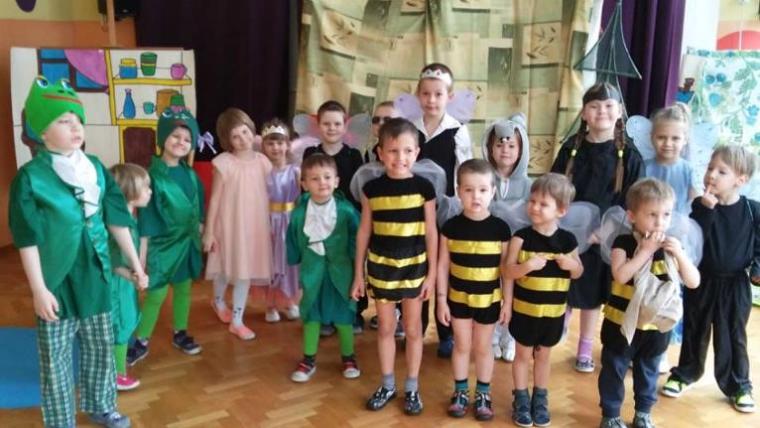
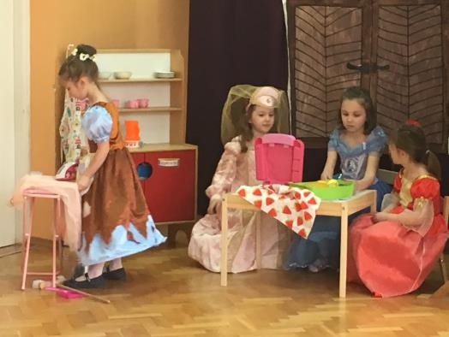
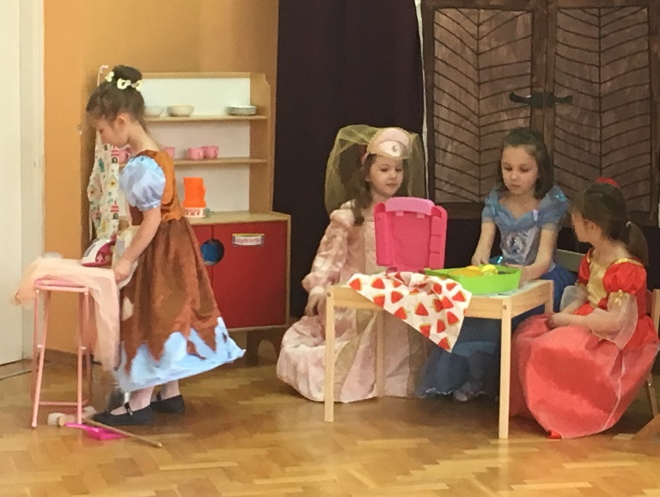
Siedziba Klubu „Europa w naszej szkole” mieści się w Centrum Rozwoju i Edukacji w Łodzi przy ul. Narutowicza 7/9 p. 308, tel.: 42 633-30-93; 42 201-18-30, e-mail: biuro@crie.pl

Slide 20
Projekt poświęcony zdobywaniu wiedzy nt. Holandii, a w nim:
akcja informacyjno - edukacyjna pod hasłem „Holenderskie podróże małe i duże”
warsztaty „Do Holandii coraz bliżej”
konkurs plastyczny „Najpiękniejsze miejsca Holandii”
konkurs plastyczny na europejską kartkę świąteczną.
Siedziba Klubu „Europa w naszej szkole” mieści się w Centrum Rozwoju i Edukacji w Łodzi przy ul. Narutowicza 7/9 p. 308, tel.: 42 633-30-93; 42 201-18-30, e-mail: biuro@crie.pl

Slide 21
Cykl zajęć pod hasłem „Mój kraj to Polska”
Cykl zajęć „Podróże po krajach Europy”
Imprezy okolicznościowe „Święto ziemniaka”, „Światowy dzień pluszowego misia”
Konkurs piosenki „Eurowizja 2016”
Siedziba Klubu „Europa w naszej szkole” mieści się w Centrum Rozwoju i Edukacji w Łodzi przy ul. Narutowicza 7/9 p. 308, tel.: 42 633-30-93; 42 201-18-30, e-mail: biuro@crie.pl

Slide 22
EUROPA W NASZEJ SZKOLE – oczytany Europejczyk
Nocny Maraton: Europejskie czytanie.
organizacja wewnątrzszkolnego konkursu o Unii Europejskiej dla klas 4-7 z wykorzystaniem platformy Kahoot
3. Organizacja zawodów karaoke z piosenką europejską
4. Konkurs na filmiki promujące kraje UE
Siedziba Klubu „Europa w naszej szkole” mieści się w Centrum Rozwoju i Edukacji w Łodzi przy ul. Narutowicza 7/9 p. 308, tel.: 42 633-30-93; 42 201-18-30, e-mail: biuro@crie.pl

Slide 23
Plakat promujący wybrany kraj UE
Historia i tradycje krajów UE
Dzień europejski w klasach I – III „Rytmy i smaki Europy”, dzień europejski w klasach IV „Smaki Europy”
Konkursy na grafikę komputerową „Najpiękniejsze miejsca w Polsce” oraz „Poznajemy naszych sąsiadów – Niemcy”
Siedziba Klubu „Europa w naszej szkole” mieści się w Centrum Rozwoju i Edukacji w Łodzi przy ul. Narutowicza 7/9 p. 308, tel.: 42 633-30-93; 42 201-18-30, e-mail: biuro@crie.pl

Slide 24
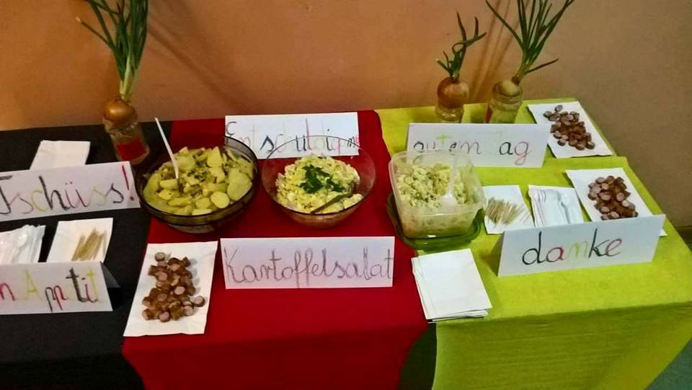
Siedziba Klubu „Europa w naszej szkole” mieści się w Centrum Rozwoju i Edukacji w Łodzi przy ul. Narutowicza 7/9 p. 308, tel.: 42 633-30-93; 42 201-18-30, e-mail: biuro@crie.pl

Slide 25
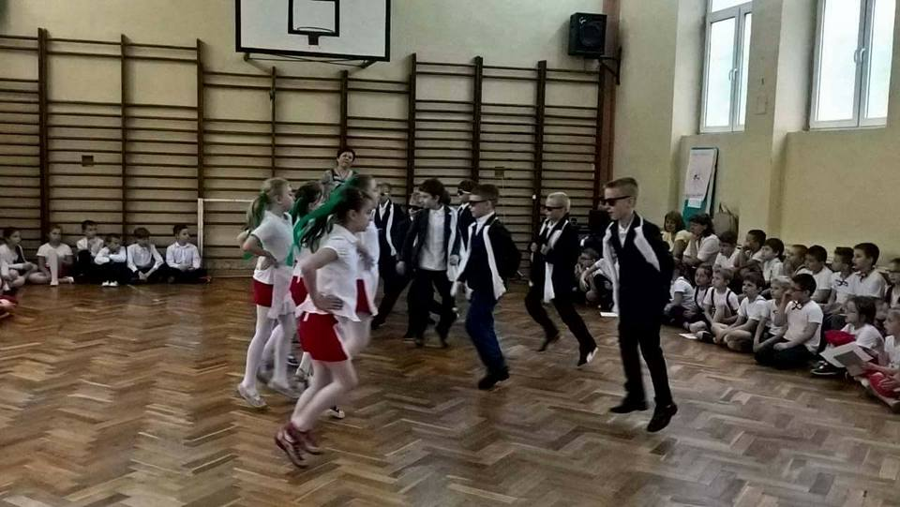
Siedziba Klubu „Europa w naszej szkole” mieści się w Centrum Rozwoju i Edukacji w Łodzi przy ul. Narutowicza 7/9 p. 308, tel.: 42 633-30-93; 42 201-18-30, e-mail: biuro@crie.pl

Slide 26
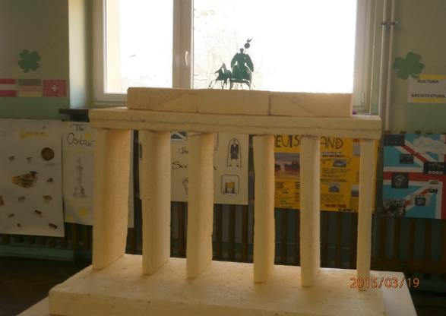
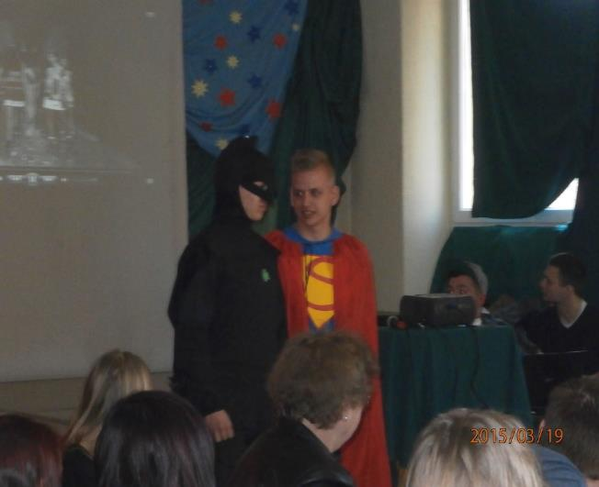
Szkolny dzień języków obcych
Siedziba Klubu „Europa w naszej szkole” mieści się w Centrum Rozwoju i Edukacji w Łodzi przy ul. Narutowicza 7/9 p. 308, tel.: 42 633-30-93; 42 201-18-30, e-mail: biuro@crie.pl

Slide 27
PROJEKTY MIĘDZYSZKOLNE:
IX. Przegląd artystyczny dzieci i młodzieży (PM 214)
Konkurs wiedzy o UE (SP 111)
Projekty międzyprzedszkolne (214, 221, 36, 137, 156, PS 1)
Powstał hymn klubu EwNSz.
Siedziba Klubu „Europa w naszej szkole” mieści się w Centrum Rozwoju i Edukacji w Łodzi przy ul. Narutowicza 7/9 p. 308, tel.: 42 633-30-93; 42 201-18-30, e-mail: biuro@crie.pl

Slide 28
Hymn międzyszkolnego klubu EUROPA W NASZEJ SZKOLE
Słowa: Przemysław Kaźmierczak Muzyka: Jerzy Libicki
Europa w naszej szkole To tradycji nowej czas Od technikum po przedszkole Wspólne cele łączą nas
REFREN Europa, Europa To kontynent stary jest Tu tradycja i wspólnota Dla nas najważniejszą jest
Łączy nas historia długa I kultura wspólna też Więcej zrobić nam się uda Mając wytyczony cel
REFREN Europa, Europa To kontynent stary jest Tu tradycja i wspólnota Dla nas najważniejszą jest
Łódzkie szkoły się zebrały Dla każdego miejsce jest Naszych przodków ideały Młodym przyświecają też
REFREN Europa, Europa To kontynent stary jest Tu tradycja i wspólnota Dla nas najważniejszą jest
Siedziba Klubu „Europa w naszej szkole” mieści się w Centrum Rozwoju i Edukacji w Łodzi przy ul. Narutowicza 7/9 p. 308, tel.: 42 633-30-93; 42 201-18-30, e-mail: biuro@crie.pl

Slide 29
SONDAŻ DOT. ORGANIZACJI PROJEKTU WYJAZDOWEGO W 2017/18:
Jedziemy:
do Danii
po Polsce
na Białoruś
Jedziemy:
na przełomie maja i czerwca (wyższy koszt, bo zaczyna się sezon)
w 3. tygodniu września
Jedziemy:
na 5 dni z 3 noclegami
na 4 dni z 2 noclegami
Siedziba Klubu „Europa w naszej szkole” mieści się w Centrum Rozwoju i Edukacji w Łodzi przy ul. Narutowicza 7/9 p. 308, tel.: 42 633-30-93; 42 201-18-30, e-mail: biuro@crie.pl

